Slide 1
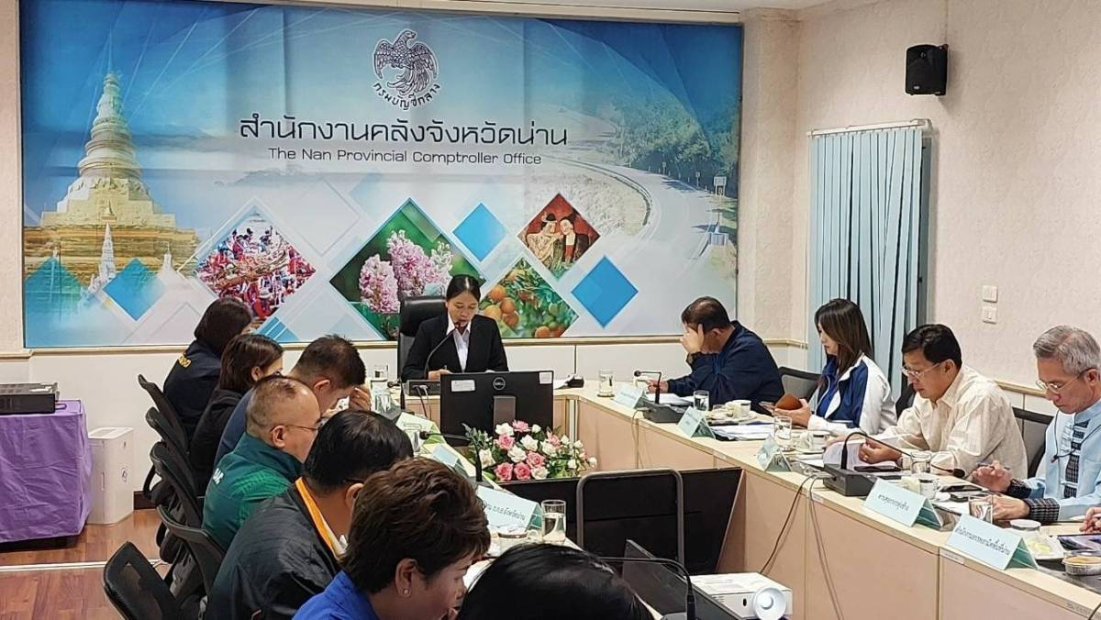
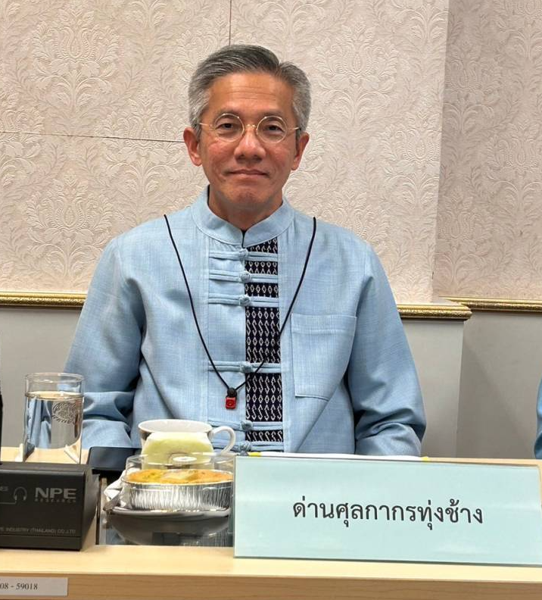
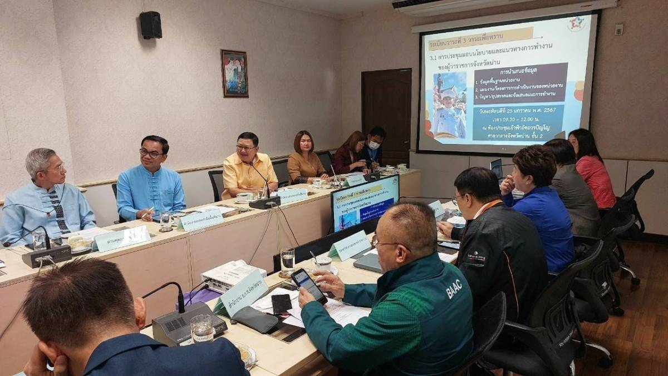
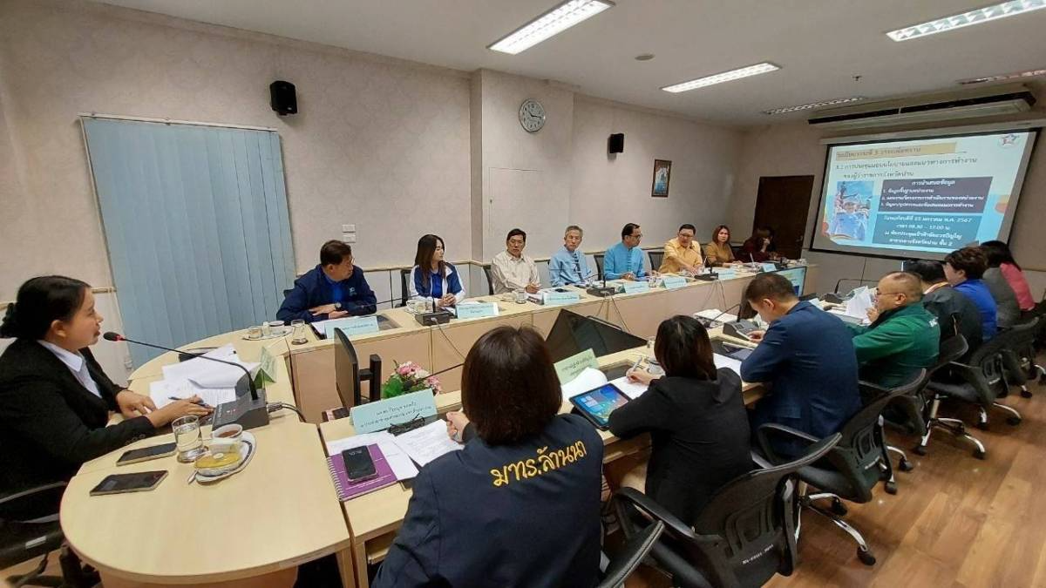
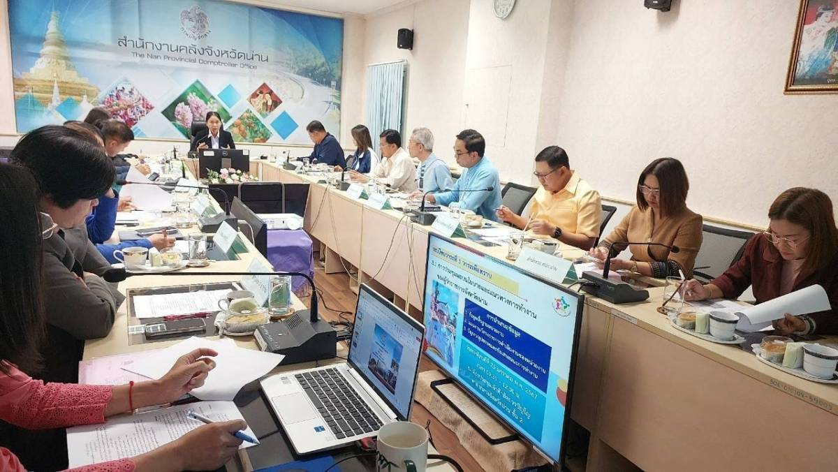
วันที่ ๑๘ มกราคม ๒๕๖๗ เวลา ๑๐.๐๐ น. นายวิษณุ วงศ์เสาวรภย์ นายด่านศุลกากรทุ่งช้าง เข้าร่วมประชุมคณะผู้บริหารการคลังประจำจังหวัดน่าน (คบจ.น่าน) ครั้งที่ ๑/๒๕๖๗ เพื่อประชุมหารือเกี่ยวกับเกณฑ์การพิจารณาคณะผู้บริหารการคลังประจำจังหวัด (คบจ.) ดีเด่น ประจำปีงบประมาณ พ.ศ.๒๕๖๗ ณ ห้องประชุมดอกเสี้ยวขาว สำนักงานคลังจังหวัดน่าน ศาลากลางจังหวัดน่าน ชั้น ๒ โดยมีนางสาวนิธิวดี ประกอบกิจ คลังจังหวัดน่าน เป็นประธานการประชุม

